Slide 1
웹프로그래밍 수행과제 6
빅데이터 전공
20185135
서주현

Slide 2
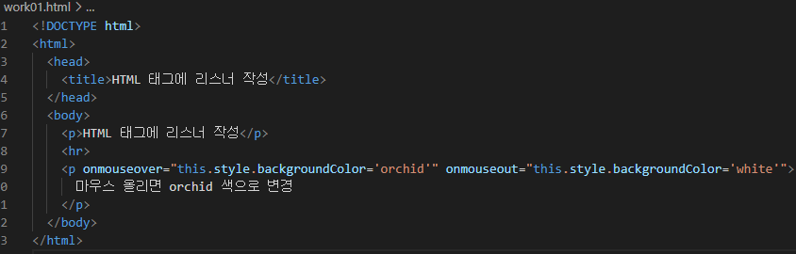
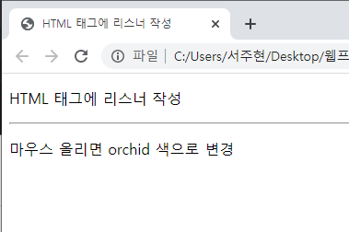
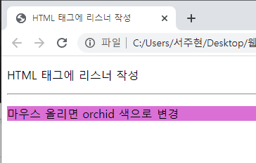
실습과제 1
< 처음 로딩 시 화면>
< 마우스 위에 올릴 시 화면>

Slide 3
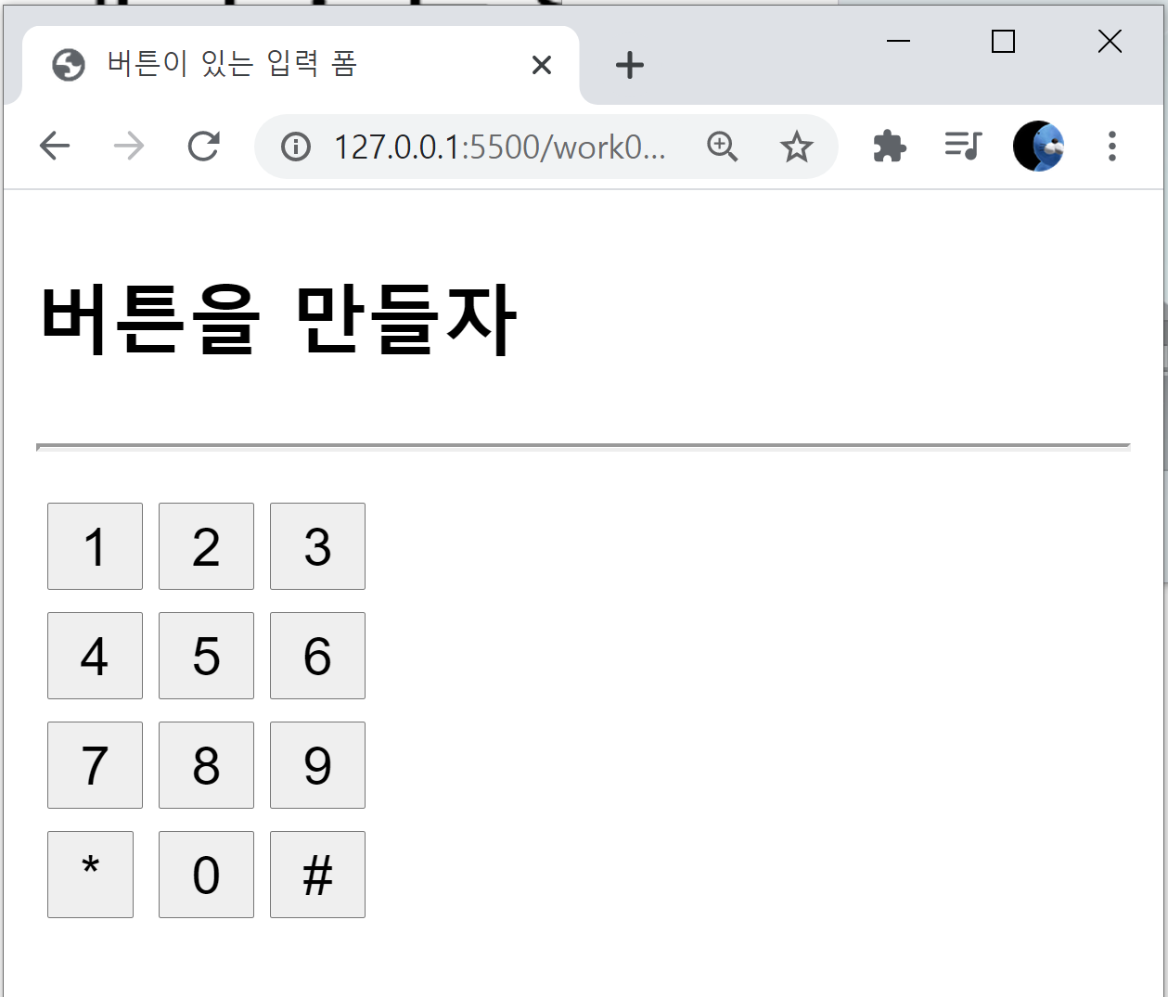
실습과제 1 : 실행화면

Slide 4
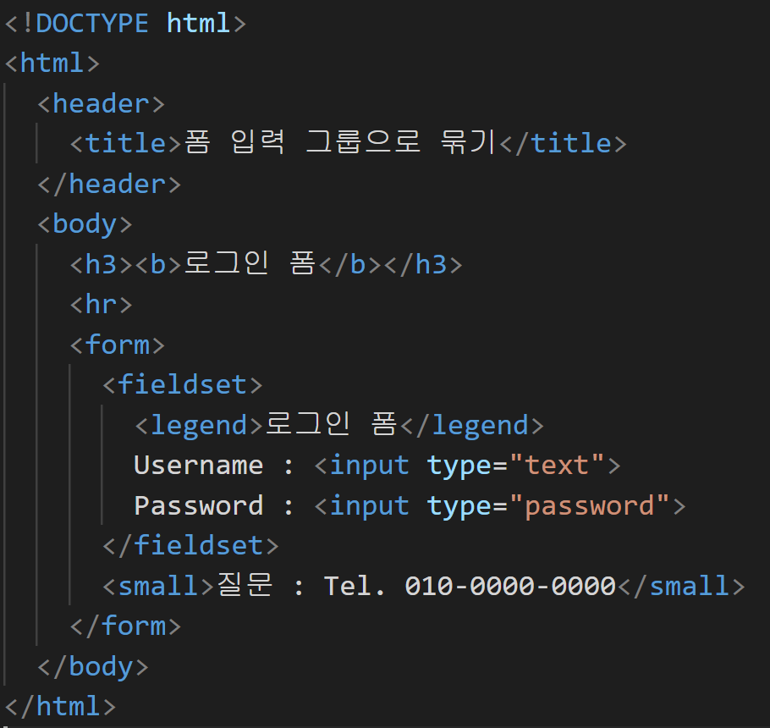
실습과제 2 : 코드

Slide 5
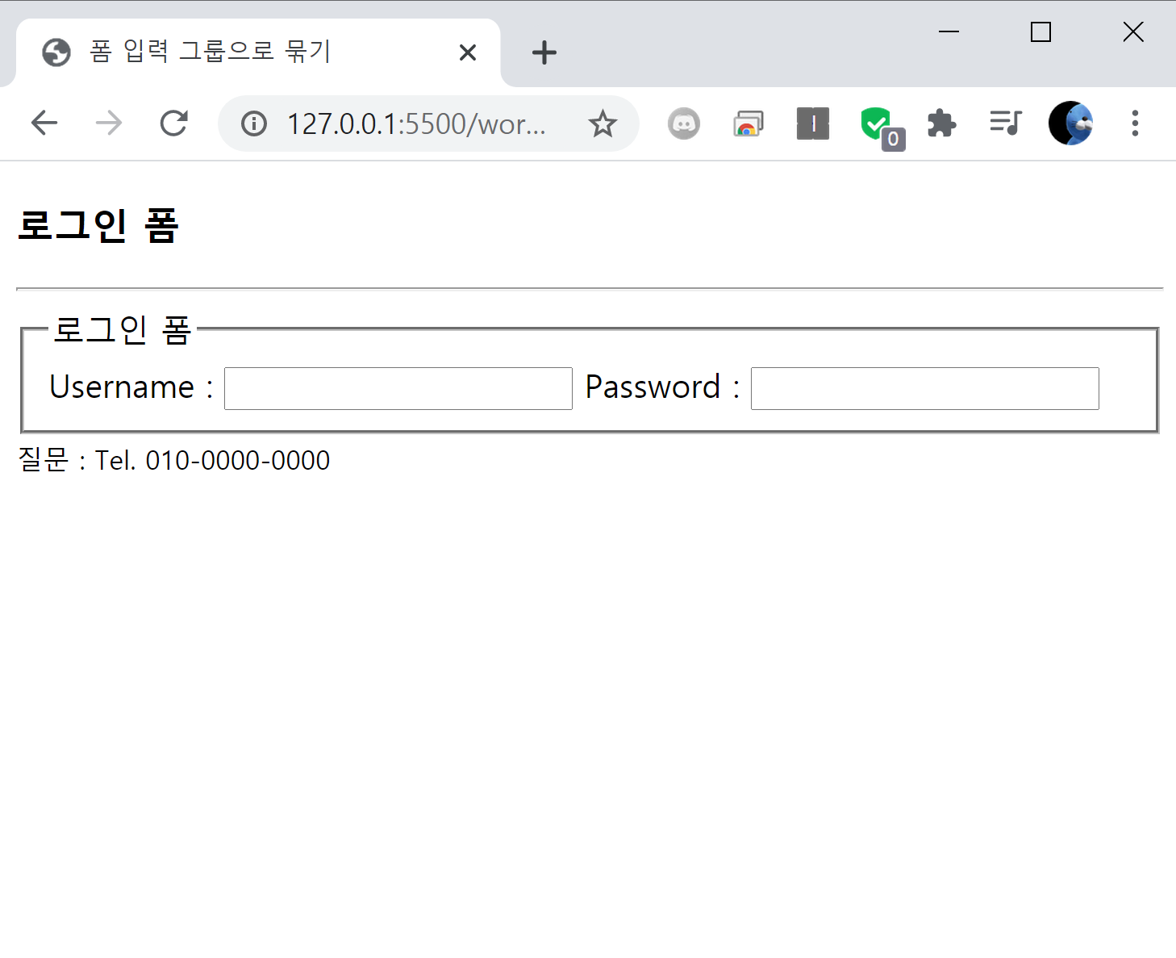
실습과제 2 : 실행화면

Slide 6
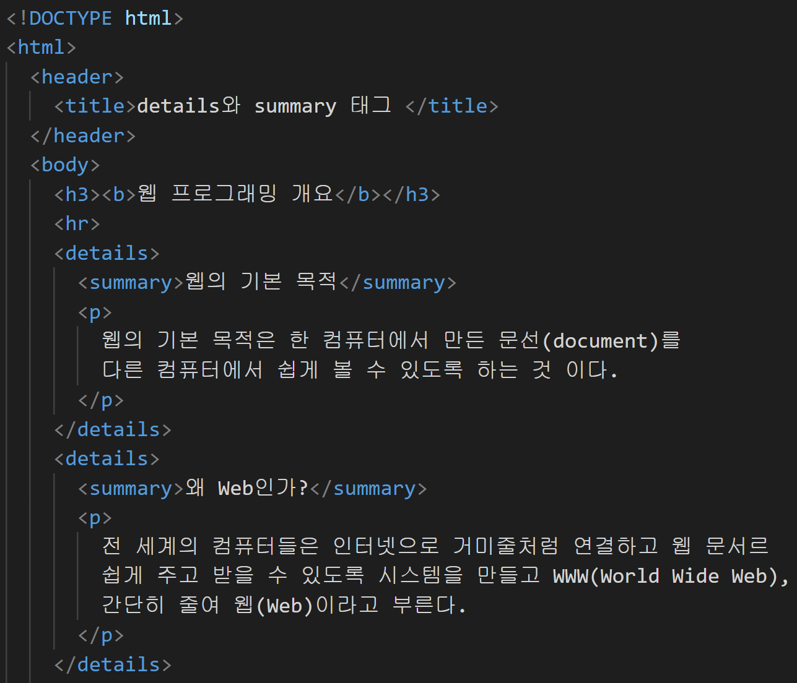
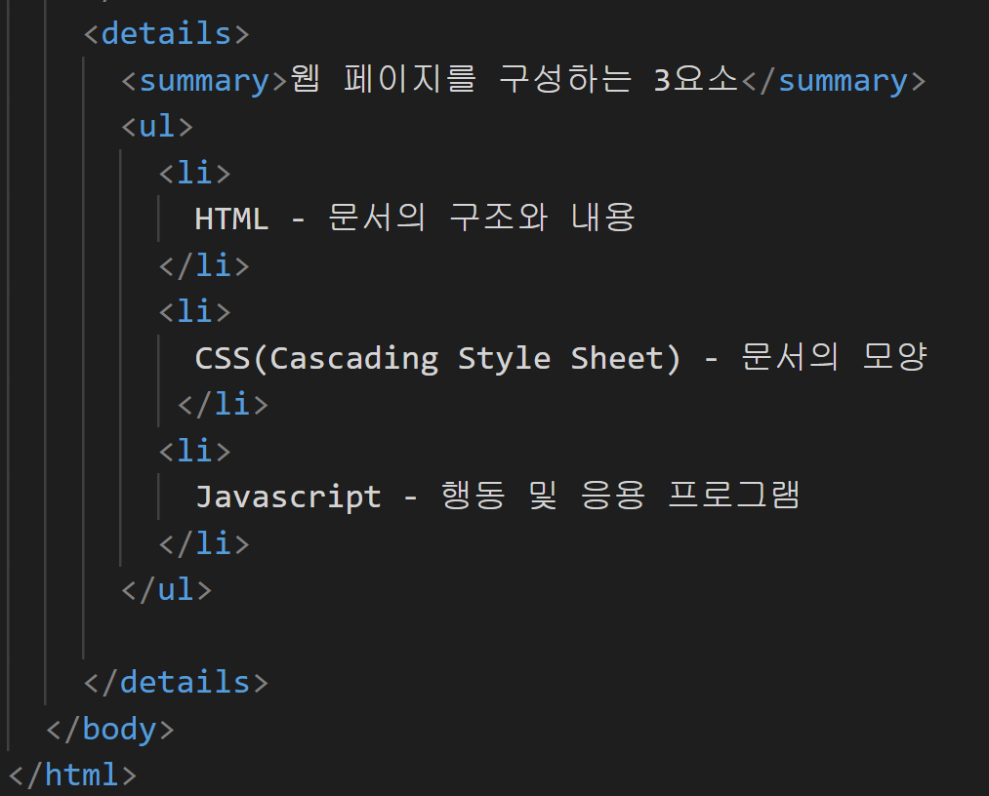
실습과제 3 : 코드

Slide 7
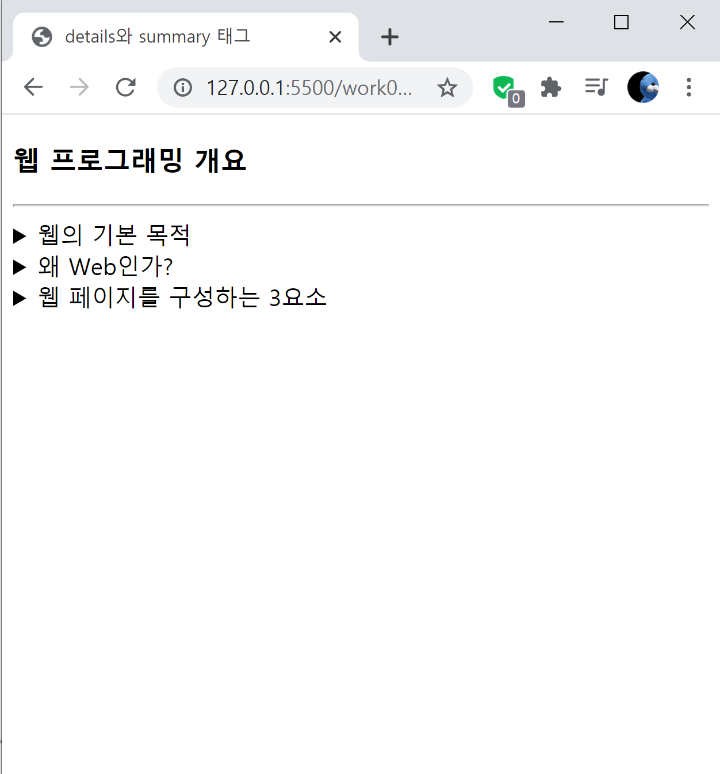
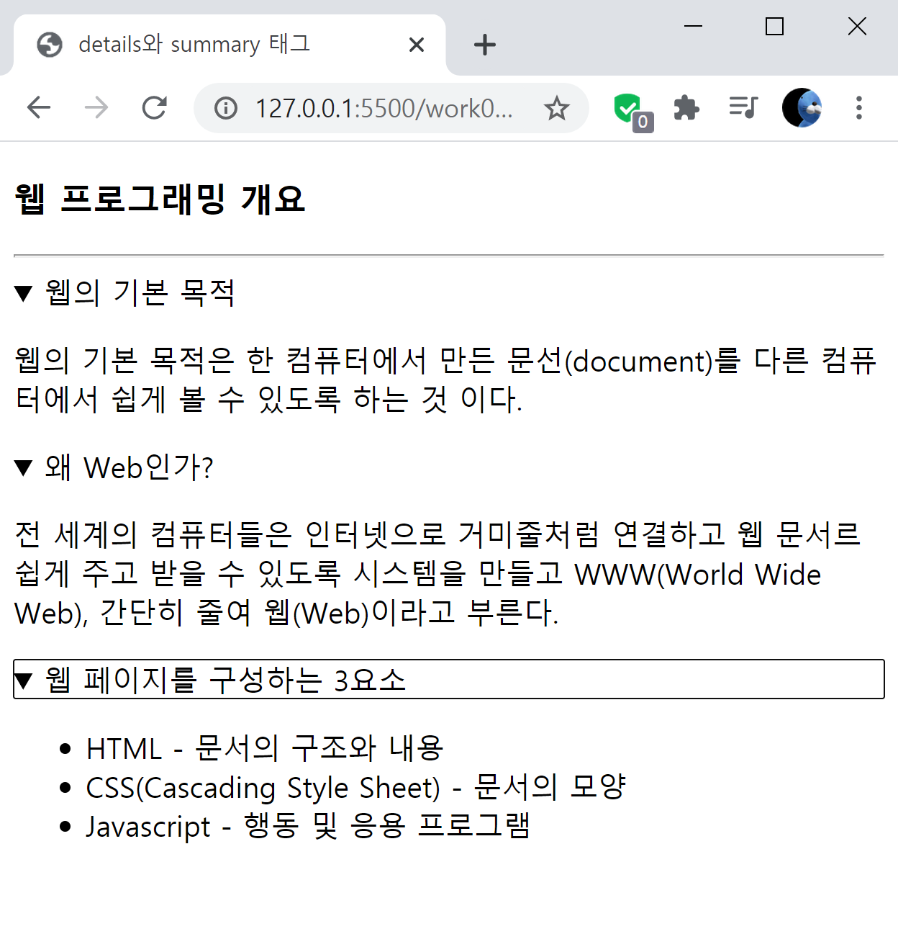
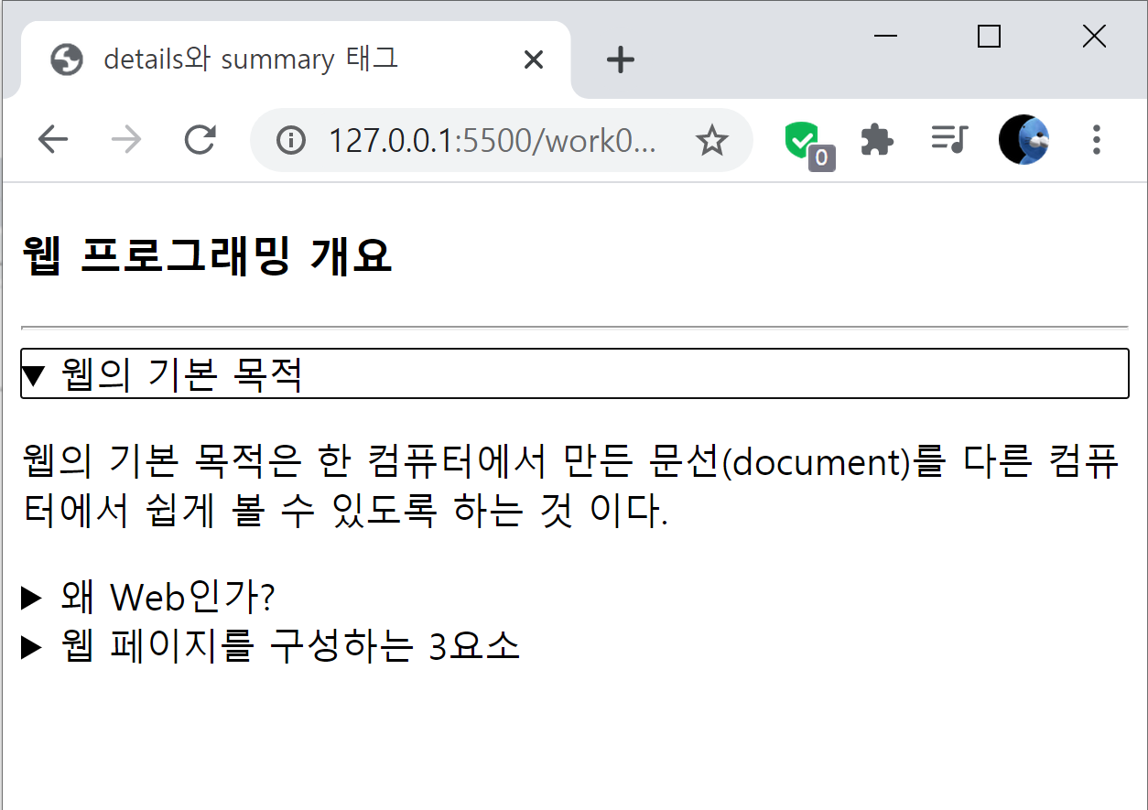
실습과제 3 : 실행화면
< 처음 로딩 시 화면>
< 첫번째 핸들 클릭 후 반응 화면>
< 모든 핸들 클릭 후 반응 화면>

Slide 8
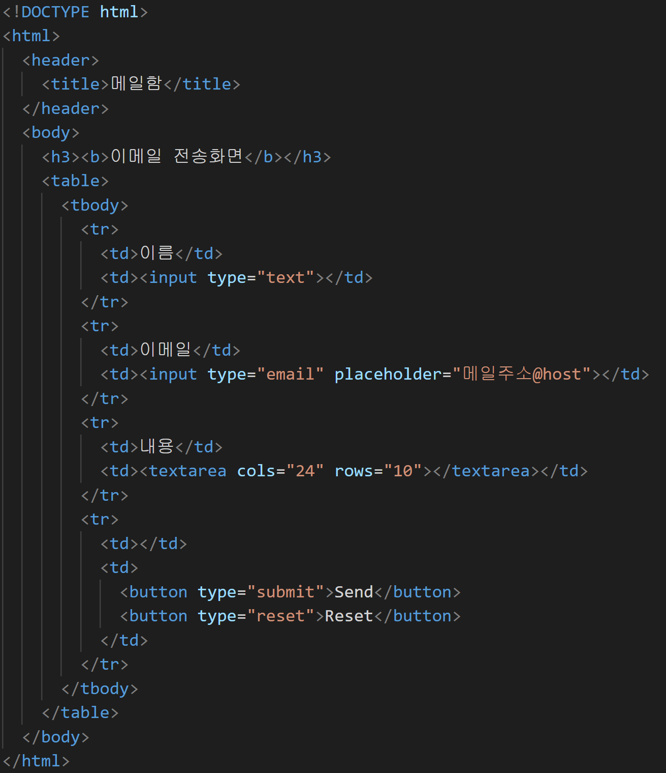
실습과제 4 : 코드

Slide 9
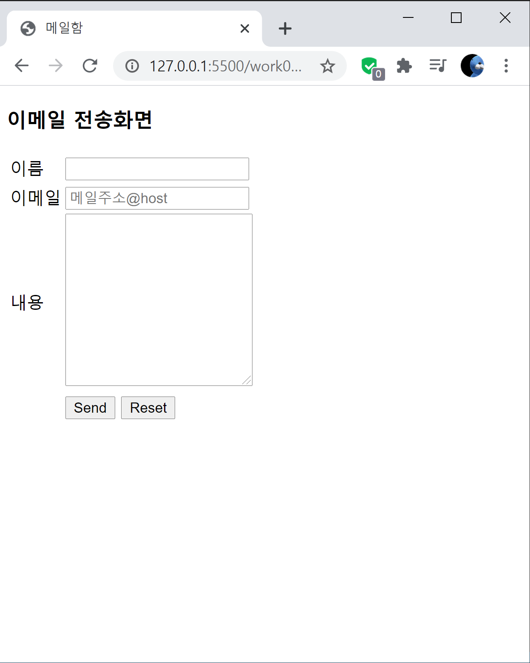
실습과제 4 : 실행화면

Slide 10
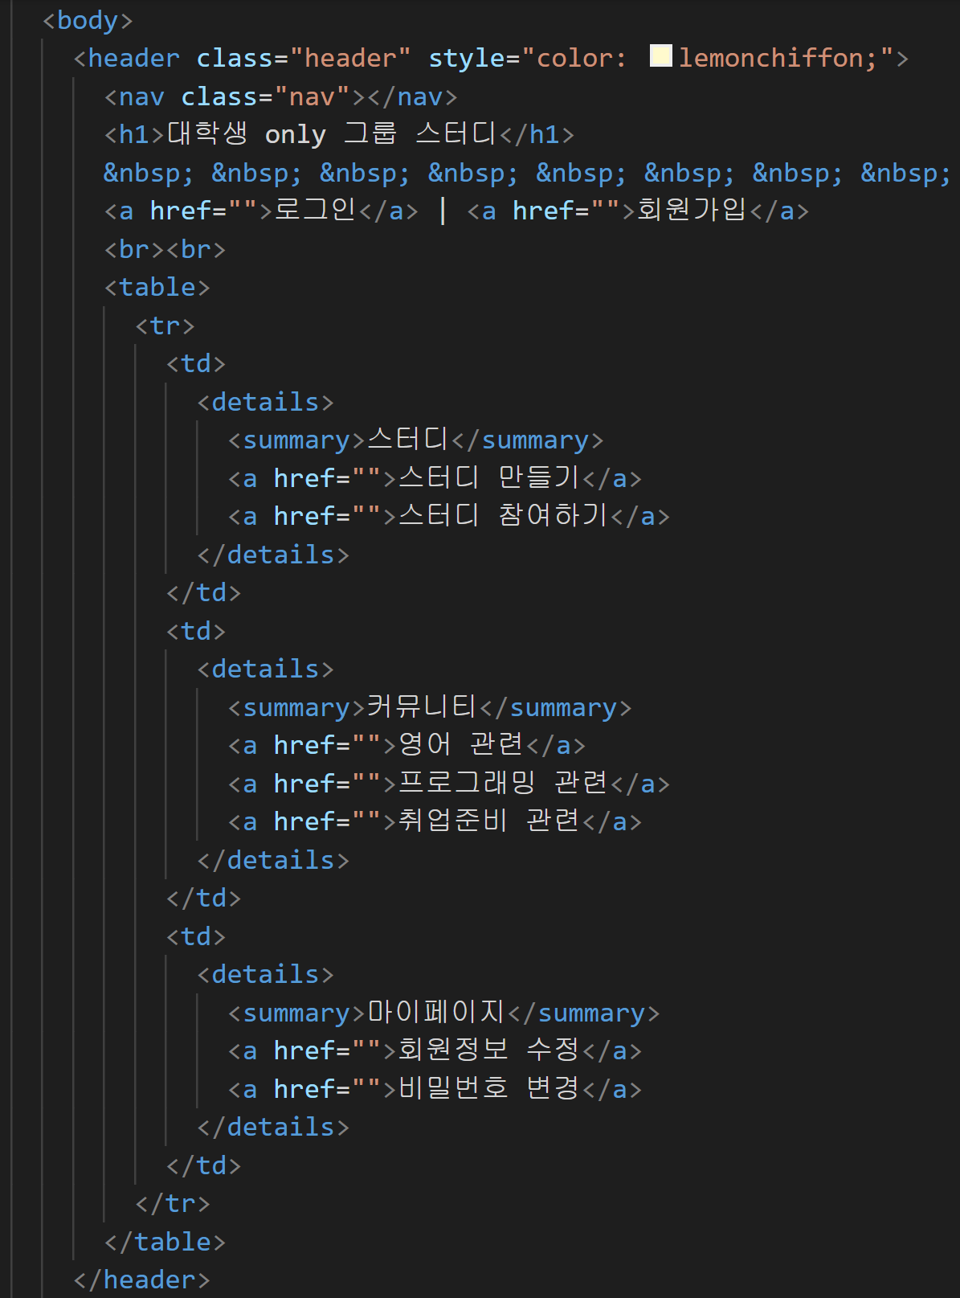
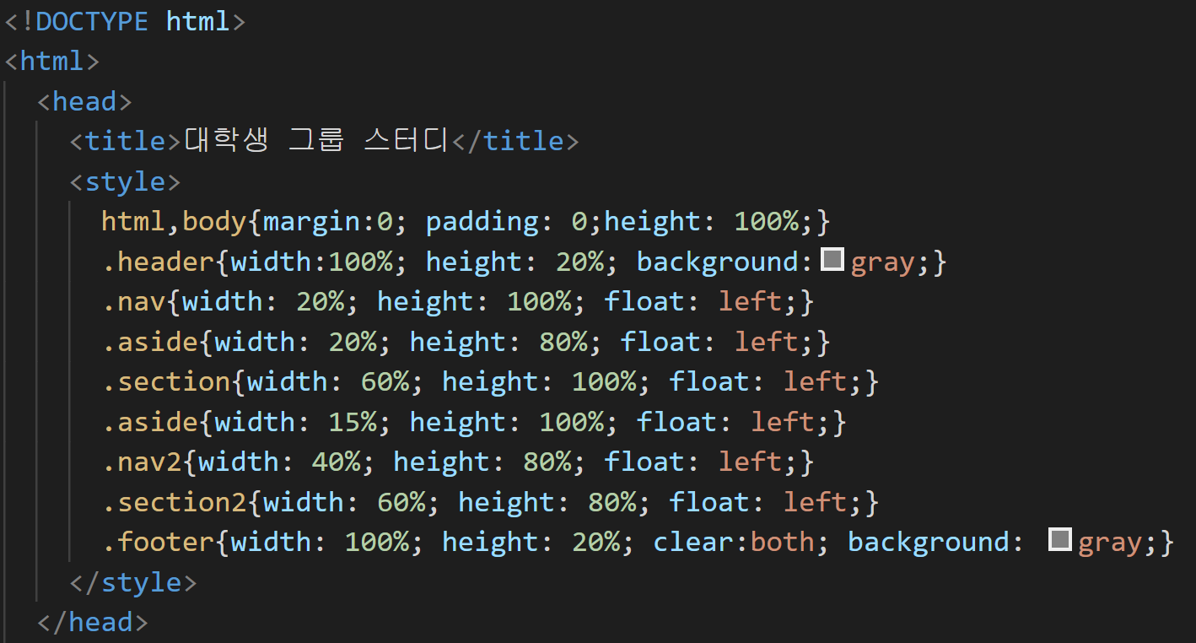
실습과제 5 : 코드(1)
(1)
(2)

Slide 11
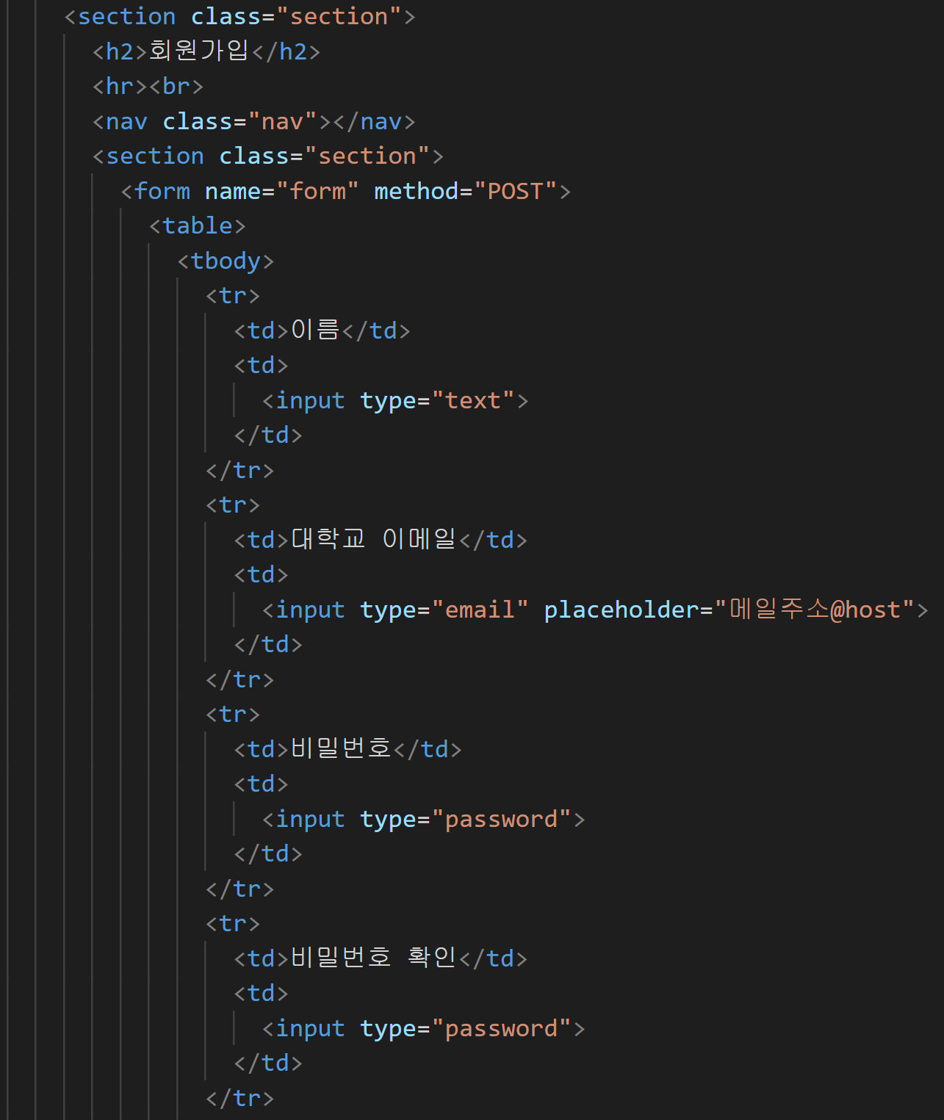
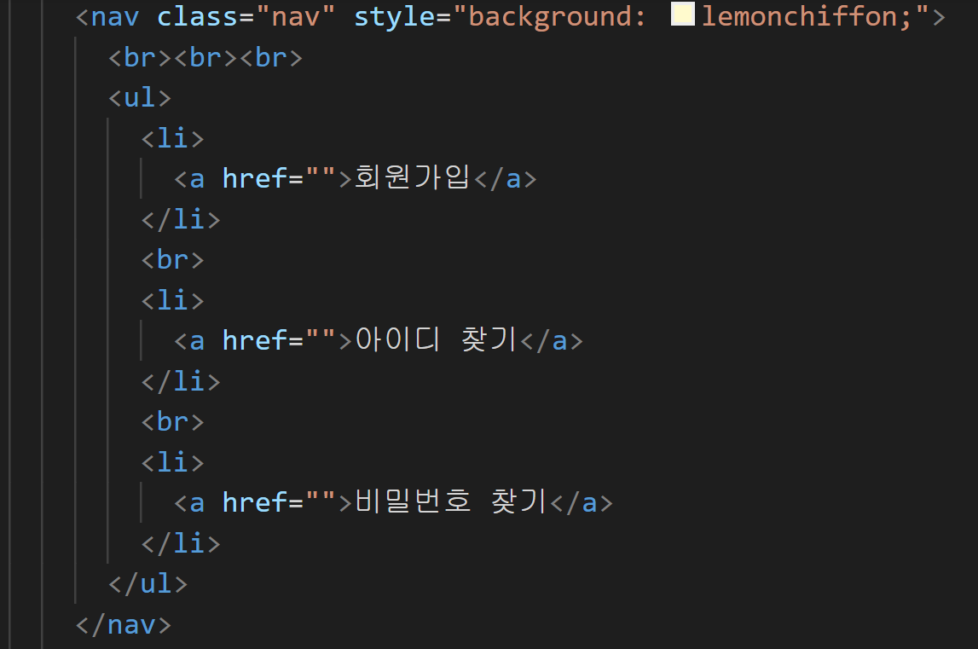
실습과제 5 : 코드(2)
(3)
(4)

Slide 12
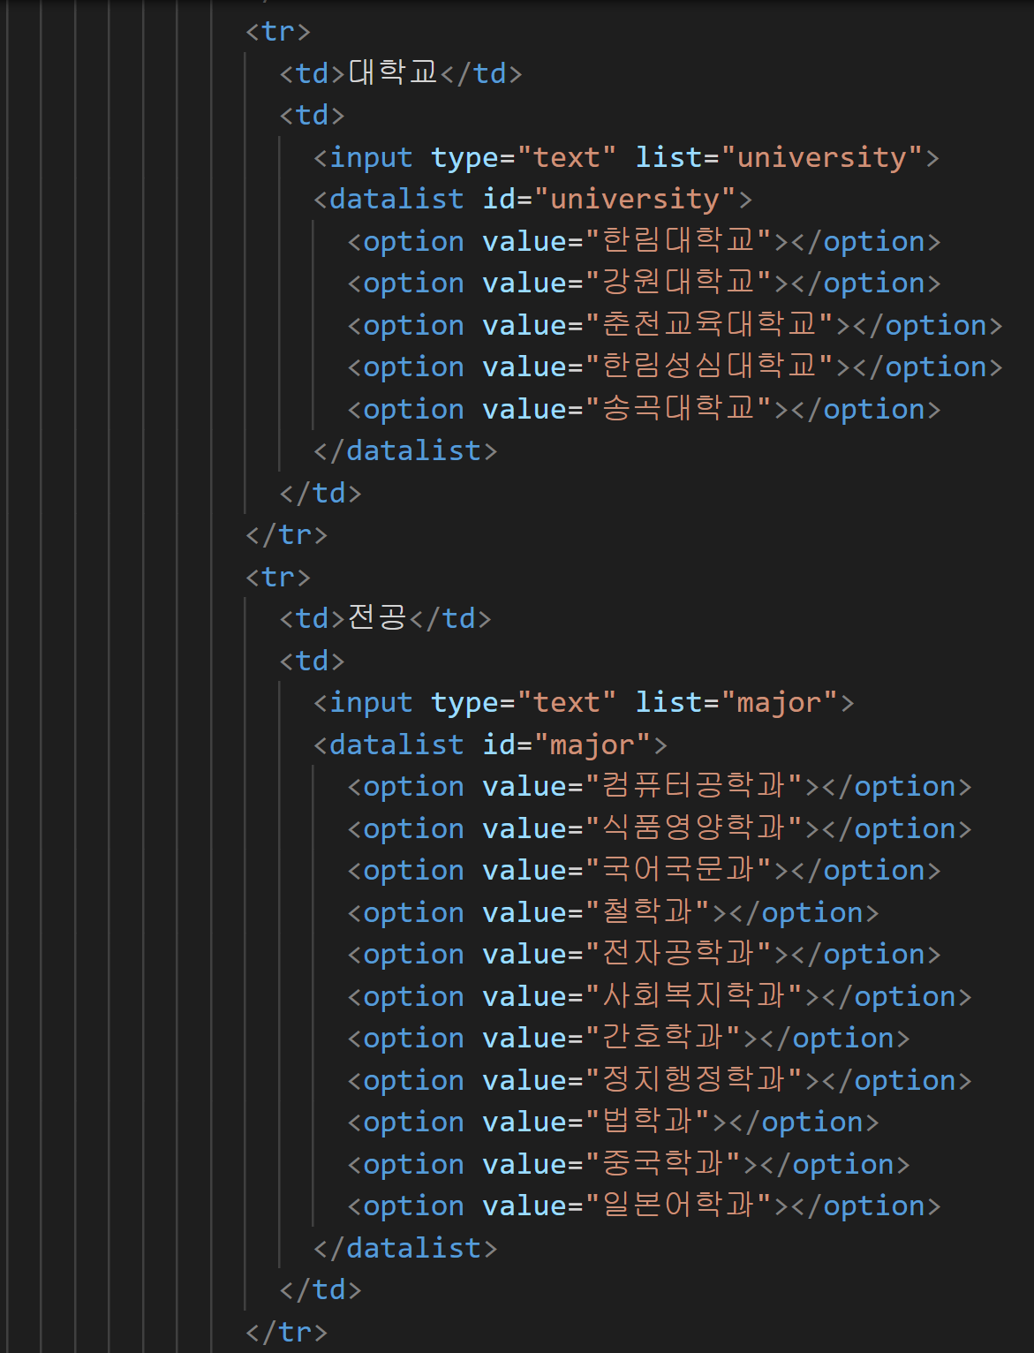
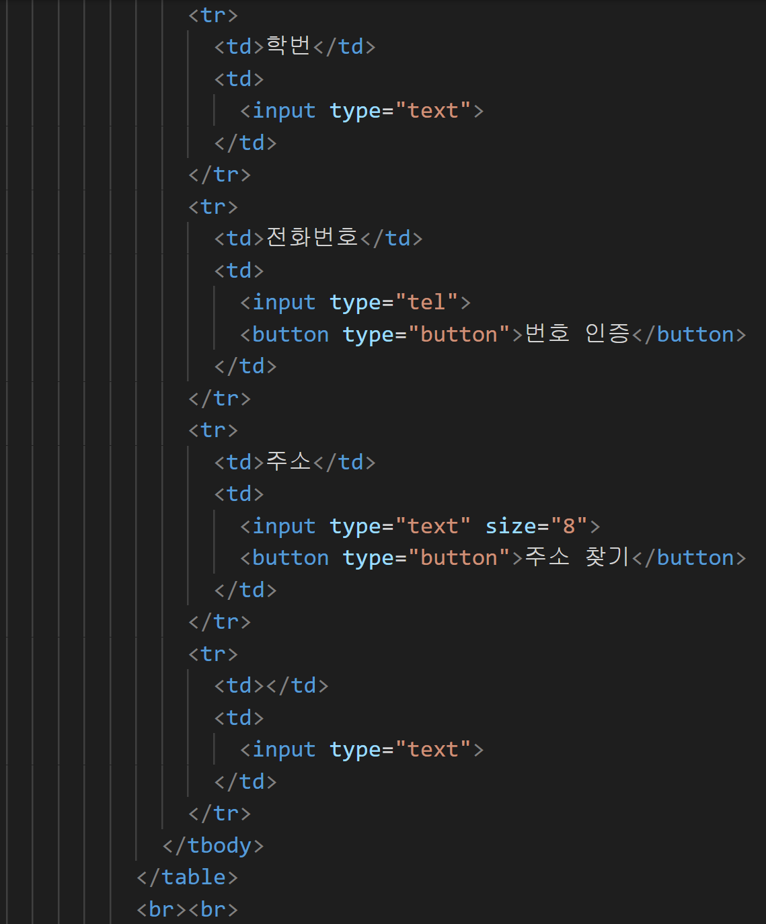
실습과제 5 : 코드(3)
(5)
(6)

Slide 13
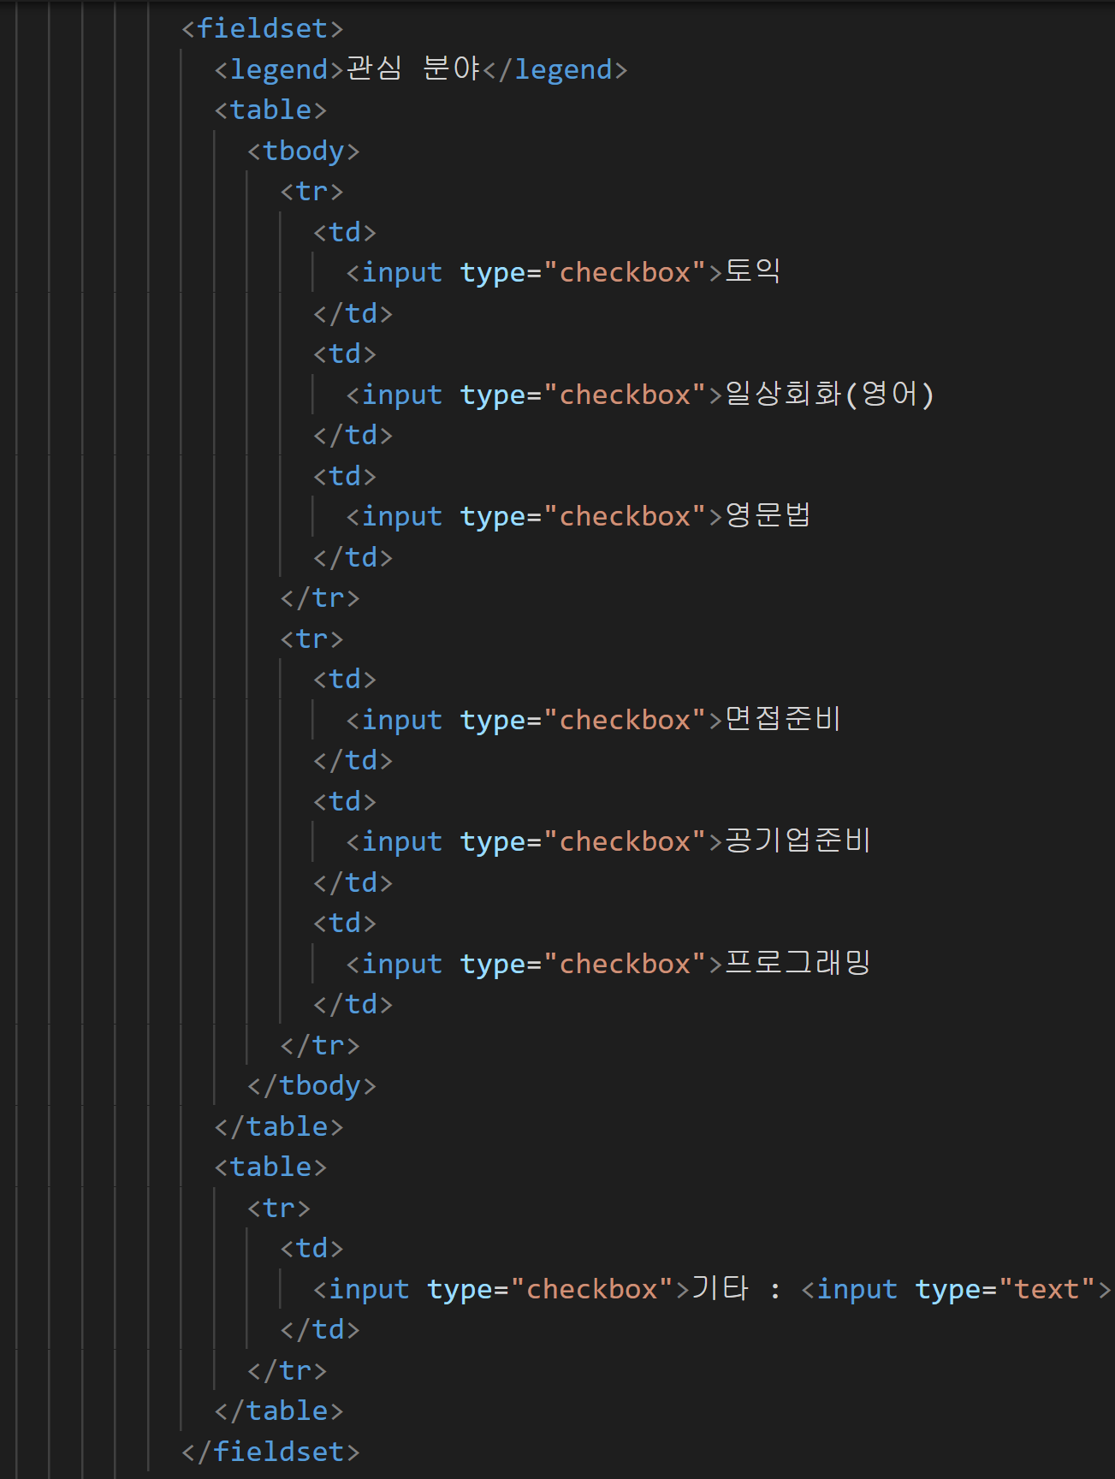
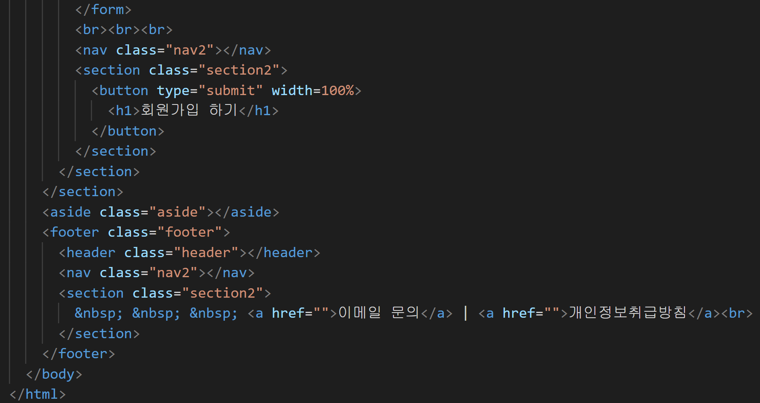
실습과제 5 : 코드(4)
(7)
(8)

Slide 14
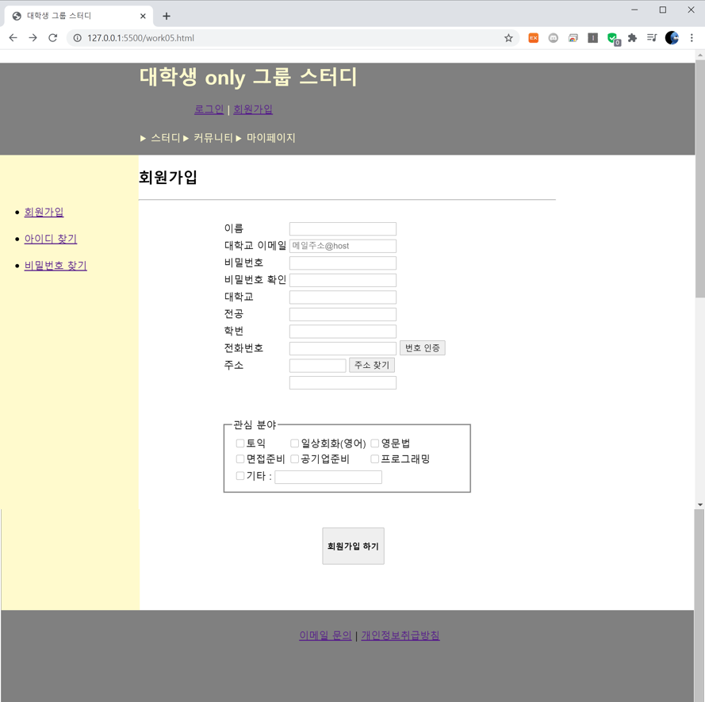
실습과제 5 : 실행화면(1)
< 처음 실행 화면>

Slide 15
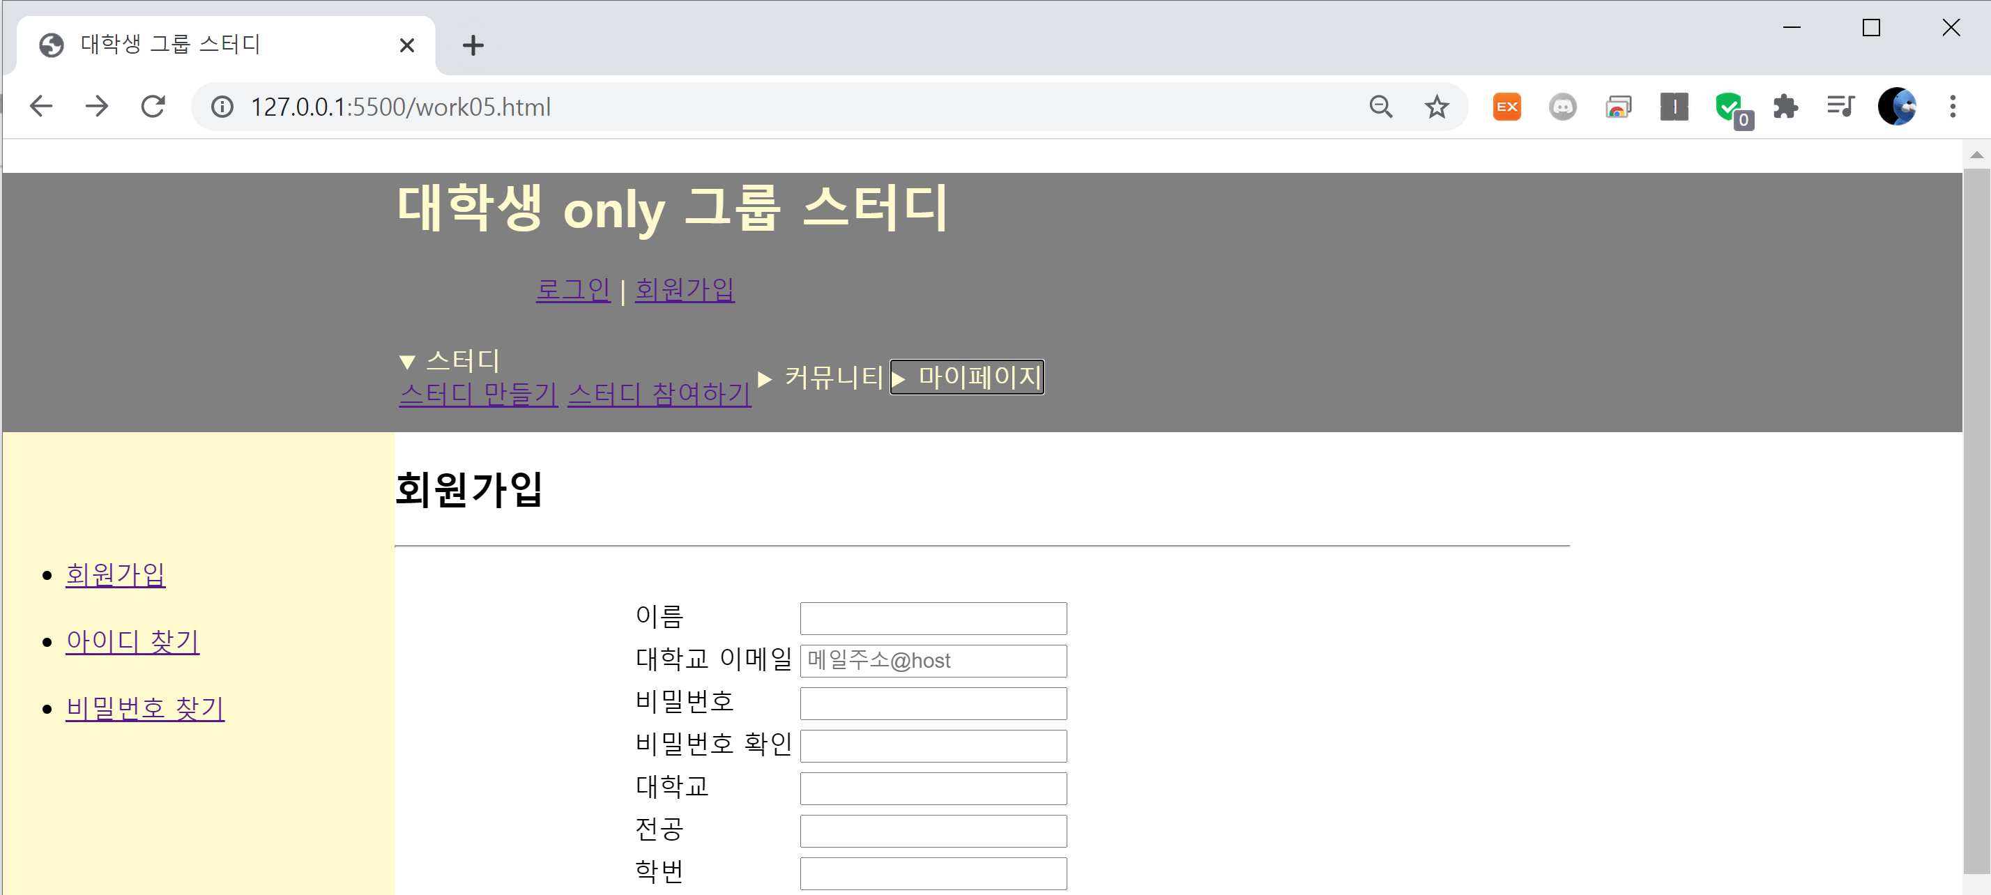
실습과제 5 : 실행화면(2)
< 헤더 부분의 스터디 핸들을 클릭한 경우>

Slide 16
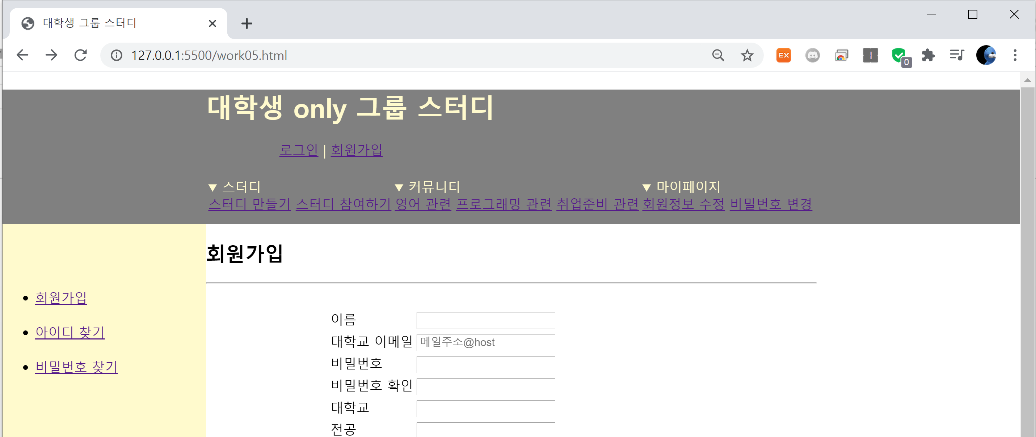
실습과제 5 : 실행화면(3)
< 헤더 부분의 모든 핸들을 클릭한 경우>

Slide 17
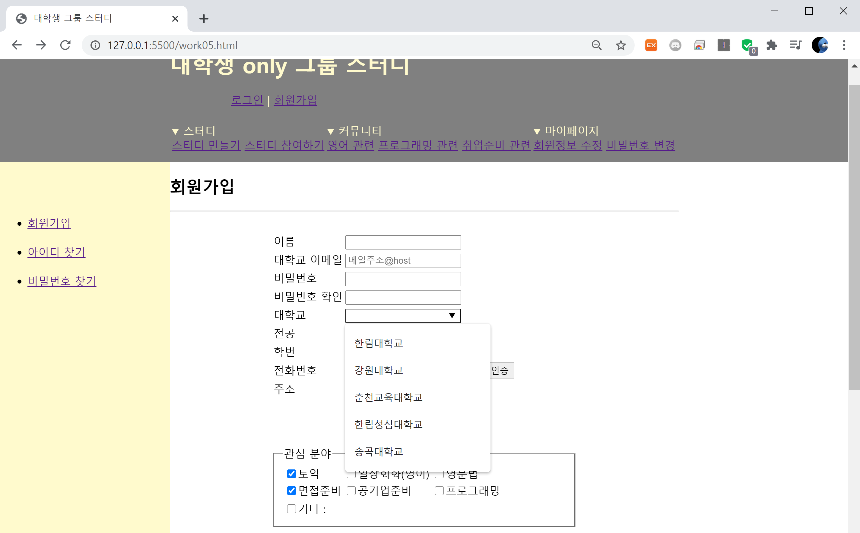
실습과제 5 : 실행화면(4)
< 대학교부분의 데이터리스트를 클릭한 경우>

Slide 18
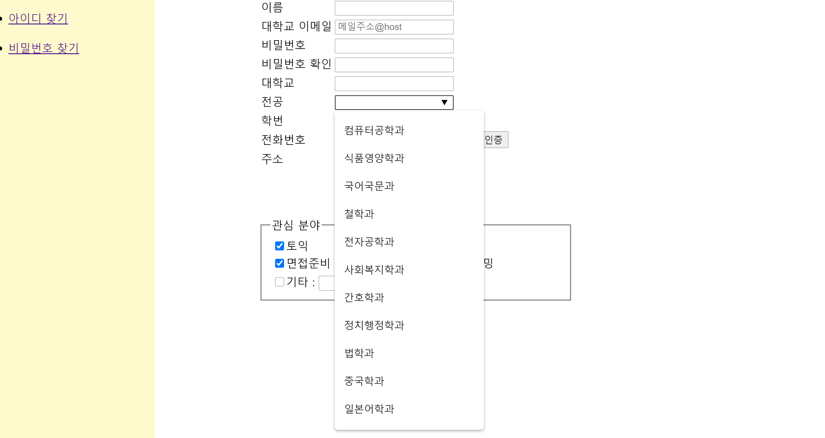
실습과제 5 : 실행화면(5)
< 전공 부분의 데이터리스트를 클릭한 경우>

Slide 19
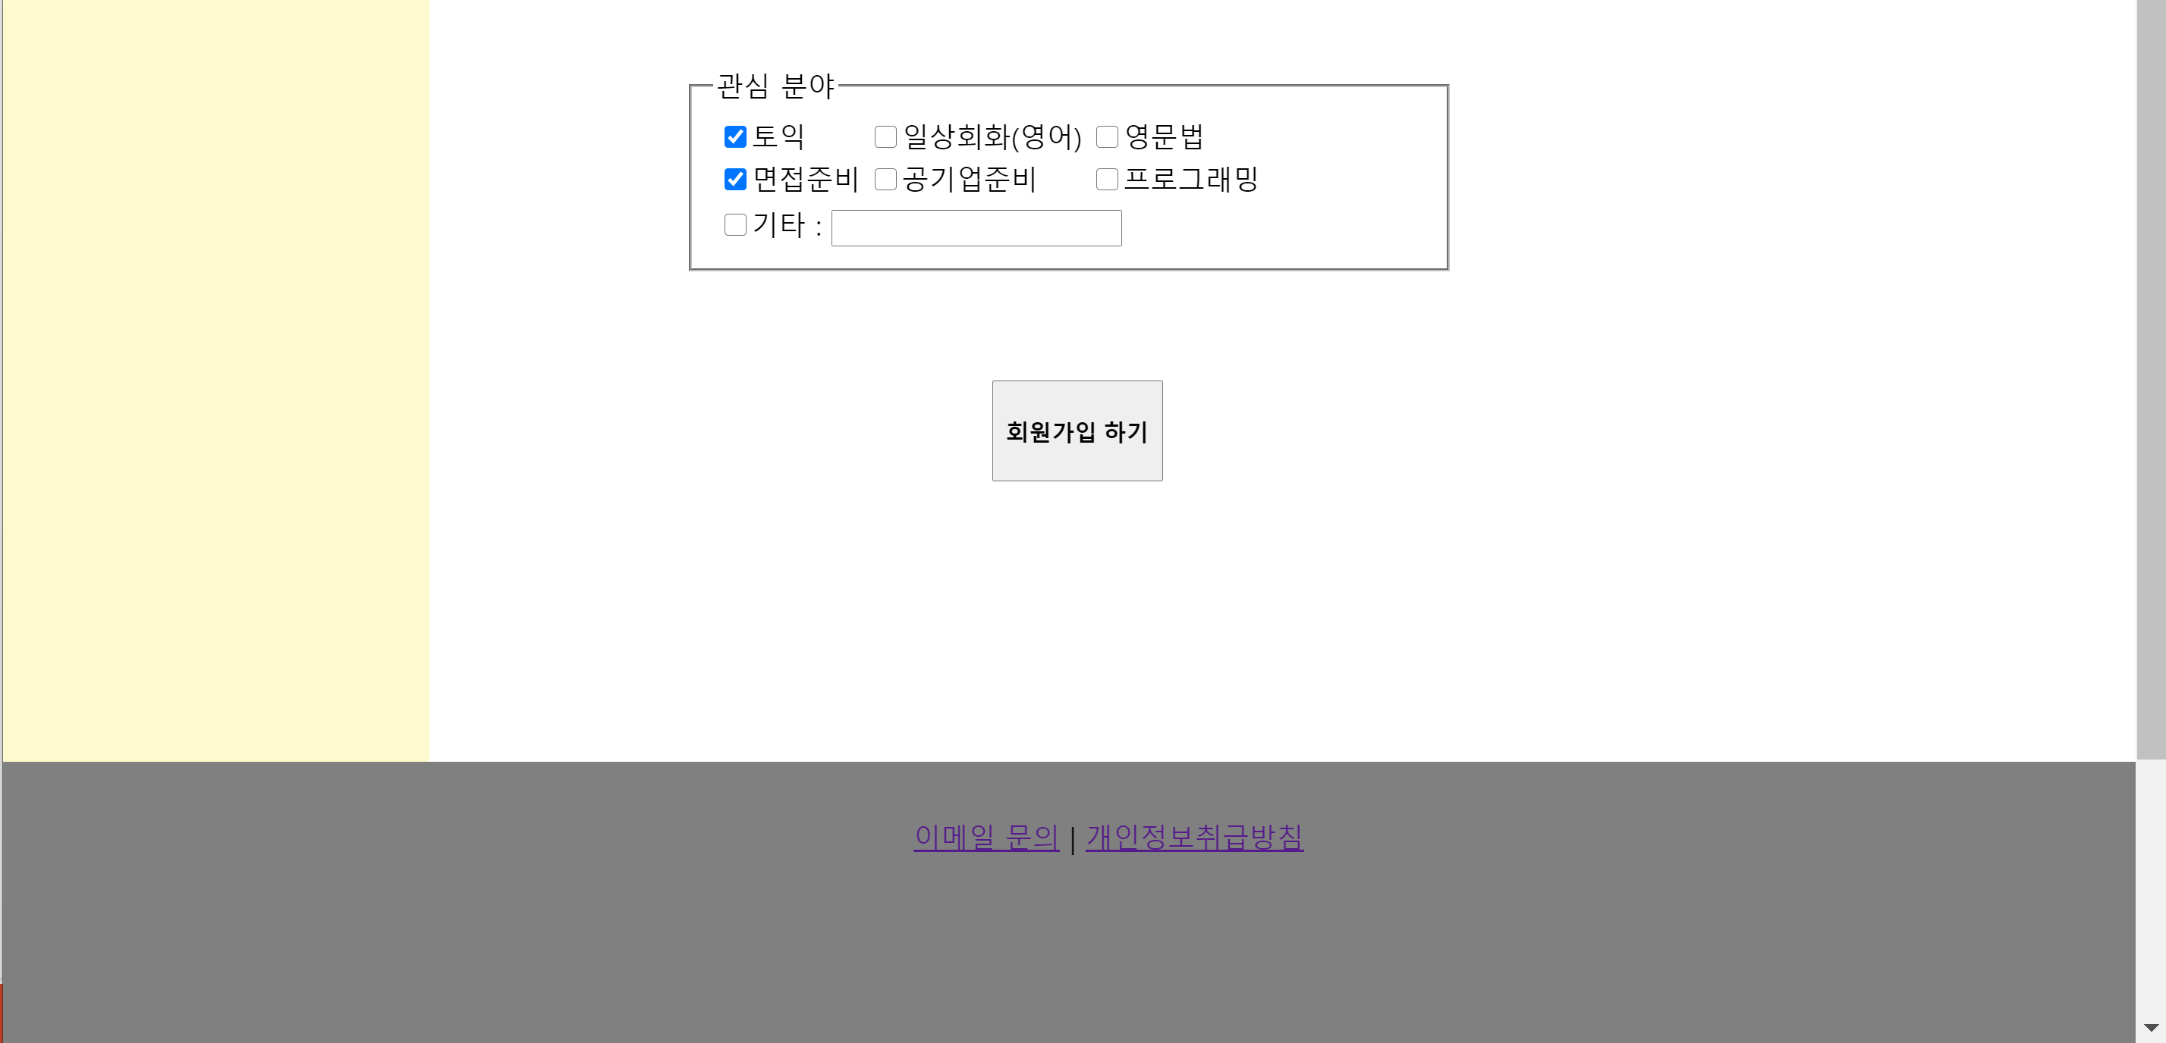
실습과제 5 : 실행화면(6)
< 관심 분야 부분의 체크박스를 클릭한 경우>

Slide 20
감사합니다

